Slide 1

স্বাগতম

Slide 2
পরিচিতি
মোঃ মাহমুদুল হাসান
সহকারি শিক্ষক
কাশিডাঙ্গা উচ্চ বিদ্যালয়
বিরল,দিনাজপুর।
বিষয়ঃজীববিজ্ঞান
অধ্যায়ঃচতুর্থ (জীবনী শক্তি)
সময়ঃ৪০ মিনিট

Slide 3
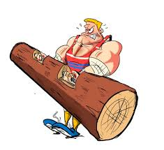
শক্তি

Slide 4
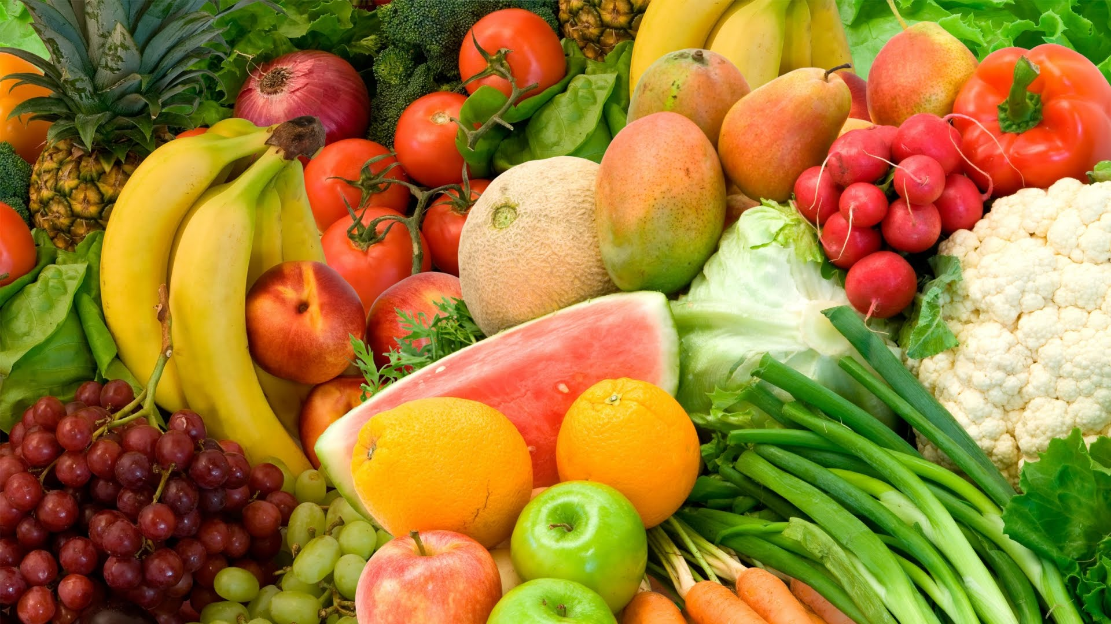
খাবার

Slide 5
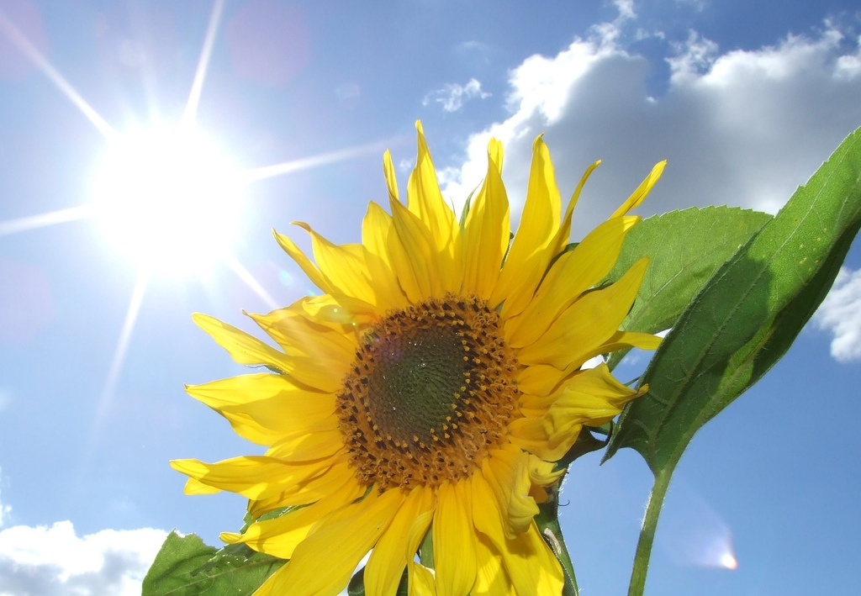

Slide 6
সালোকসংশ্লেষণ

Slide 7
এই পাঠ শেষে শিক্ষার্থীরা...
১।সালোকসংশ্লেষণ কী তা বলতে পারবে।
২।সালোকসংশ্লেষণ এর উপাদানগুলো চিহ্নিত করতে পারবে।
৩।প্রক্রিয়াটি বর্ণনা করতে পারবে।

Slide 8
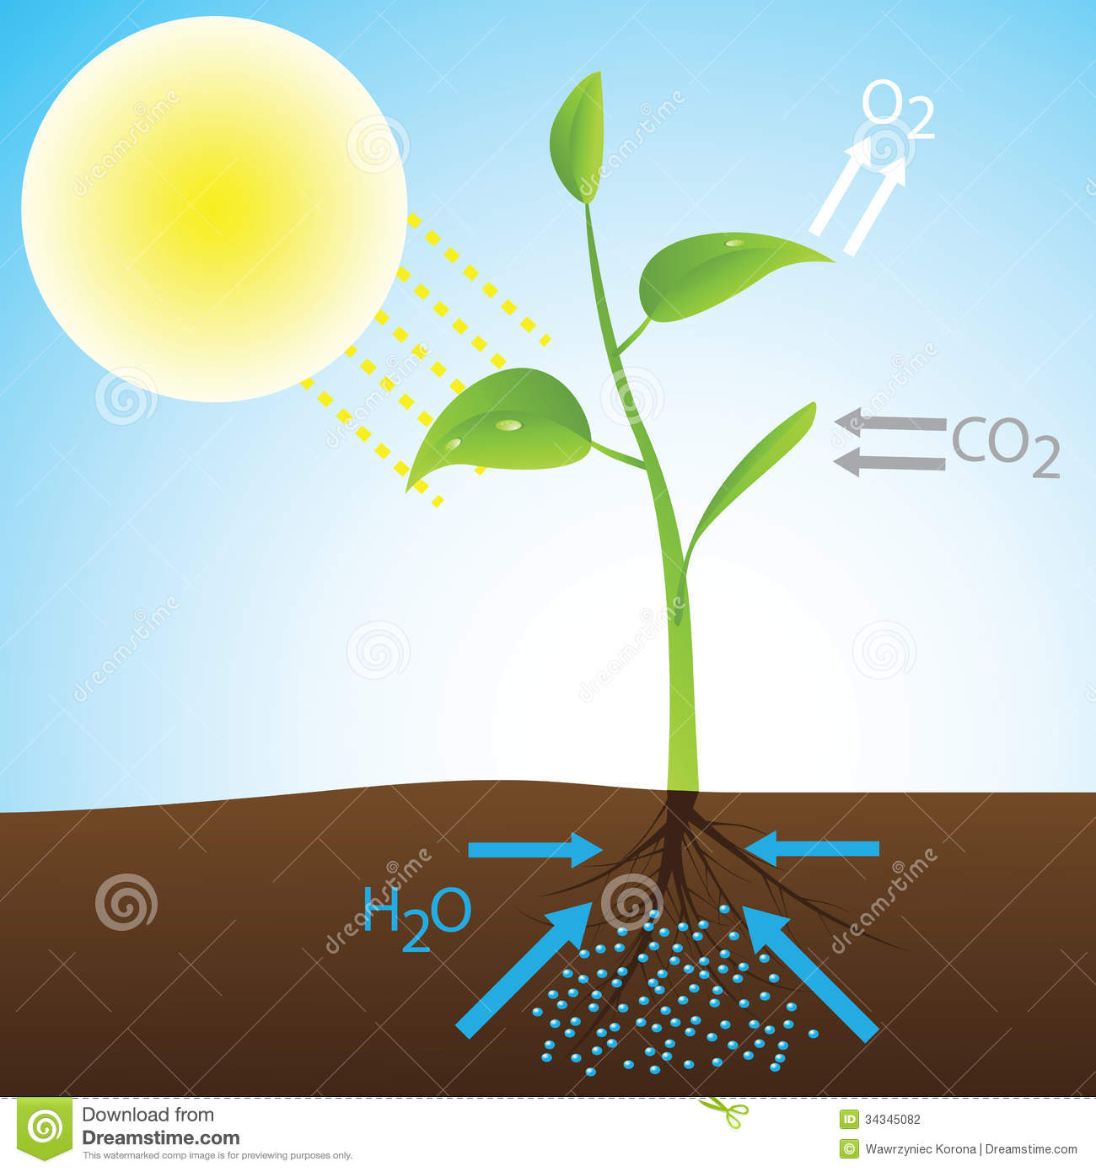
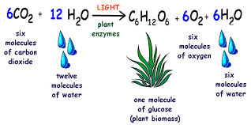
ক্লোরোফিল

Slide 9
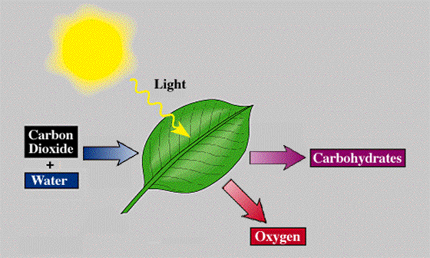
ব্যাবহৃত উপাদানগুলো লক্ষ্য কর…

Slide 11
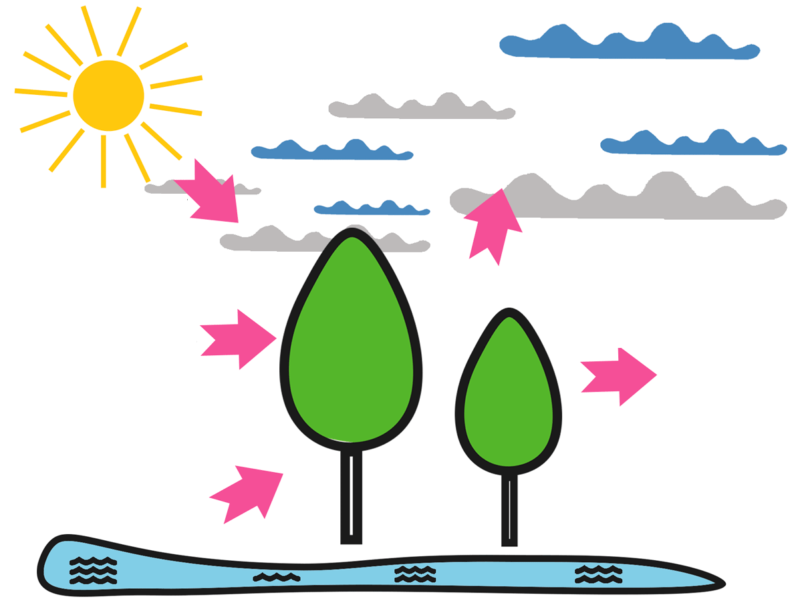
সালোকসংশ্লেষণের জন্য প্রয়োজনীয় উপাদানসমুহ
উৎপন্ন পদার্থসমুহ

Slide 12
দলীয় কাজ
সালোকসংশ্লেষণে কার্বন-ডাই অক্সাইড ও পানির ভূমিকা বিশ্লেষণ কর।

Slide 13
মূল্যায়ন
১।সালোকসংশ্লেষণ প্রক্রিয়ার প্রধান স্থান কী ?
২।প্রক্রিয়াটির প্রয়োজনীয় উপাদানগুলো কি কি ?
৩। পাতার কোন অংশের মাধ্যমে উদ্ভিদ কার্বন-ডাই অক্সাইড গ্রহন করে ?

Slide 14
বাড়ীর কাজ
“আলো না থাকলে জীবের অস্তিত্ব কল্পনা করা যায় না”
উক্তটি বিশ্লেষন কর।

Slide 15

ধন্যবাদ

